Slide 1
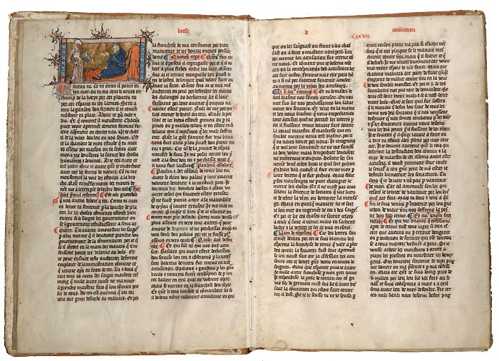

Présentation du Département d’Histoire

Slide 2
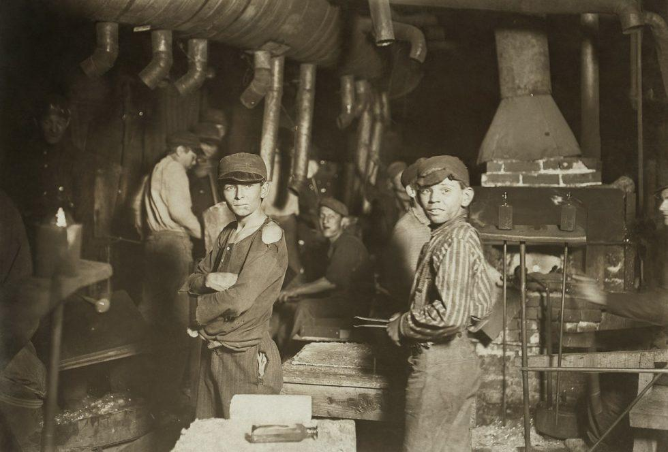
La formation en histoire
40 enseignants-chercheurs
Quatre périodes
Une bibliothèque spécialisée
Licences : Licence d’Histoire/3 Double Licences
Préparation au CAPES en fin de L3
Master Recherche : 3 parcours
Agrégation d’Histoire
Doctorat

Slide 3
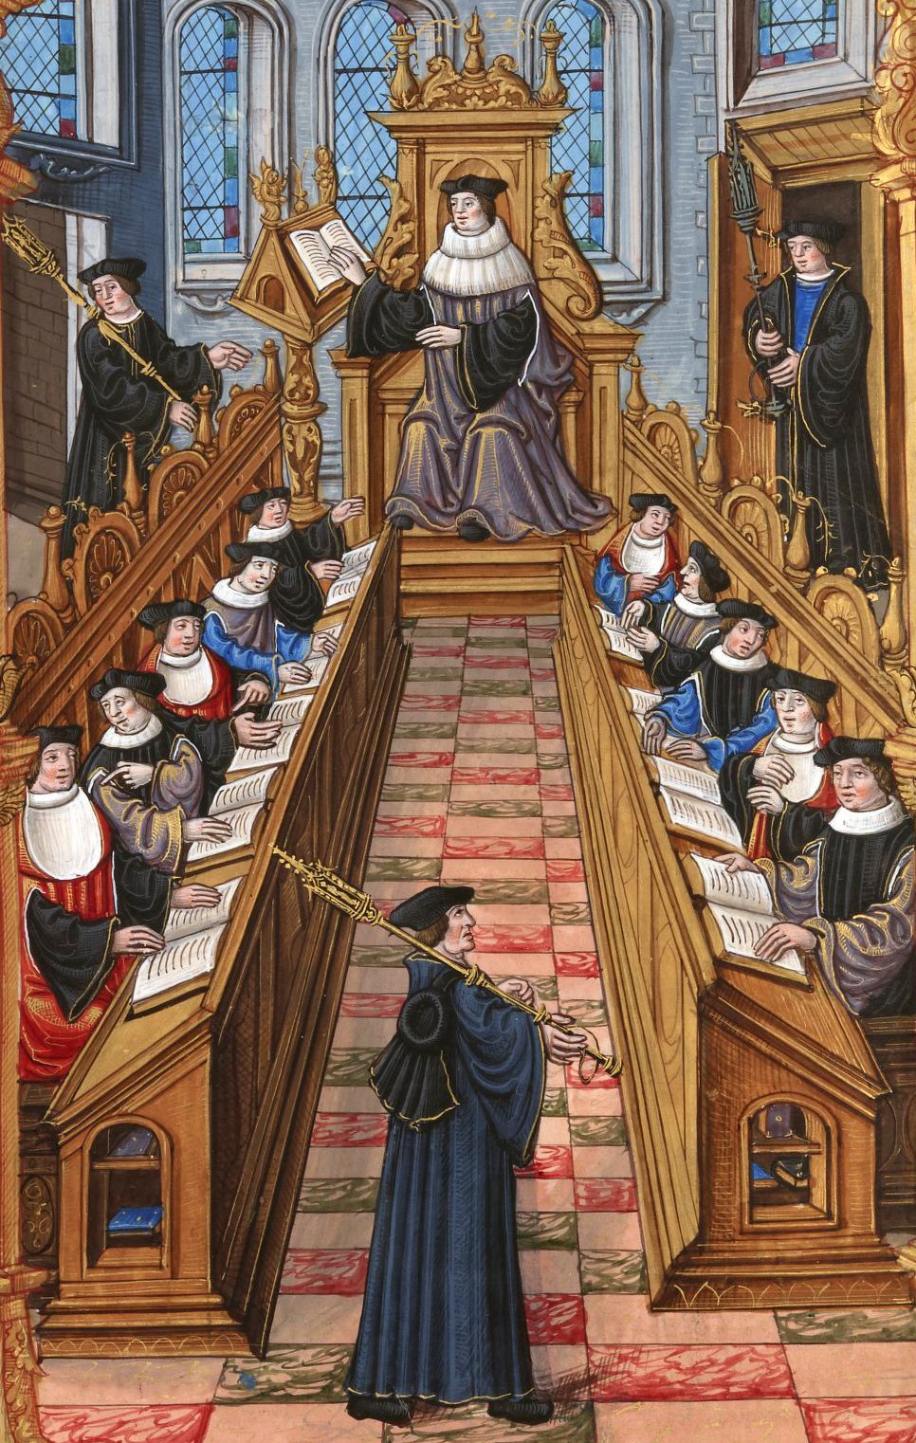
Faire sa Licence d’Histoire à Paris-Nanterre
L1 :
  Histoire
  4 Double-Licences : Histoire-Histoire de l’Art et Archéologie ; Histoire-Anglais ; Histoire-Droit ; Histoire-Géographie et Aménagement
L2-L3 : 3 parcours possibles
  Métiers de l’histoire
  Métiers de l’enseignement 1er degré
  Métiers de l’enseignement 2nd degré
  4 Double-Licences

Slide 4
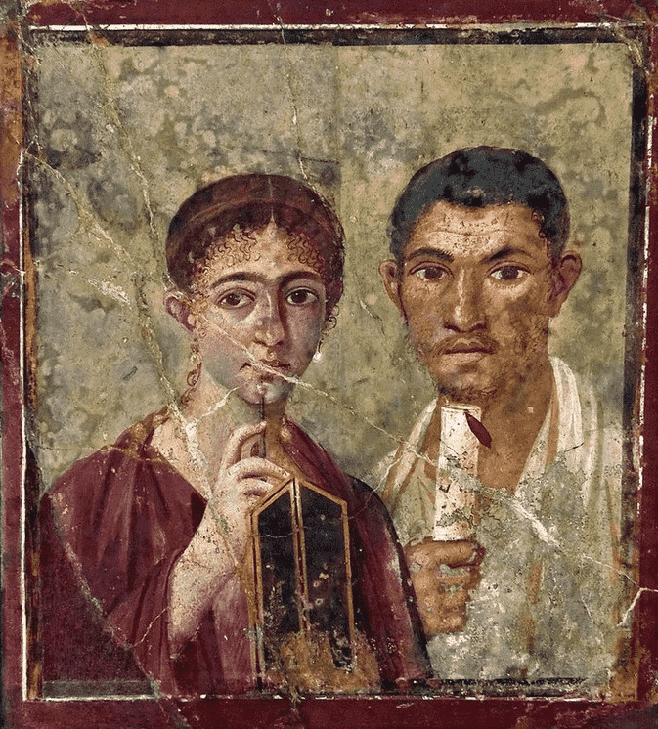
Les responsables de la formation
Licence : Christel Muller (Présentiel), Arnaud Lestremau et Julien Sorez (EAD)
Directrice d’études : Caroline Galland
Master : Baptiste Bonnefoy, Paul Lenormand, Maureen Attali
Secrétaire pédagogique : Pauline Wurthlin
Directeur du Département : Laurent Jégou

